Slide 1
Emakeeleõpetusest uut arengukava silmas pidades
Helin Puksand
18.05.2016

Slide 2
Eestikeelne koolieelne lasteasutus
Notes:
2008/2009 oli 47 994 last, neist 47 198 eestikeelses lasteaias ja 796 keelekümbluslasteaias. 2015/2016 on 56 290, neist 54 075 eestikeelses lasteaias, 2215 keelekümbluslasteaias.
„Koolieelse lasteasutuse riikliku õppekava“ järgi on alushariduse eesti keele õppe eesmärgiks tagada lapse toimetulek igapäevases suhtlemises. Eesti keele õppega süvendatakse laste oskust õigesti hääldada, kasutada sobivaid grammatilisi vorme ja asjakohast lauseehitust, antakse lugemise ja kirjutamise esmased oskused ja tekitatakse huvi lastekirjanduse vastu.
Koolieelse lasteasutuse riiklik õppekava ütleb, et 6-7aastane laps tunneb tähti ja veerib kokku 1–2-silbilisi sõnu, tunneb kirjapildis ära mõned sõnad; ometi käivad enamik 6-7aastaseid lapsi lisaks veel eelkoolis, et kooli minnes osata paremini lugeda.

Slide 3
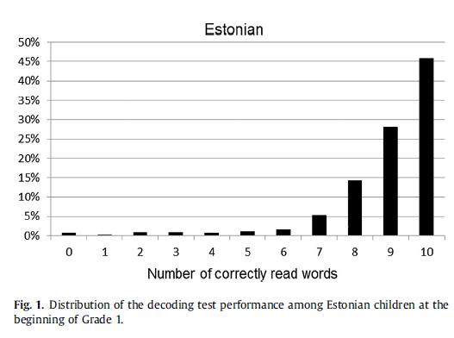
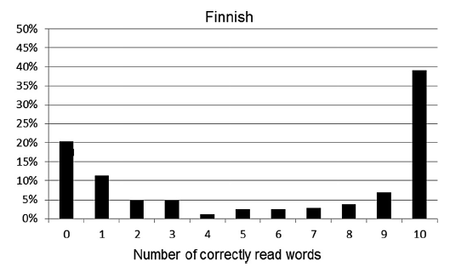
Lugemisoskus
1. klassi algul
(Soodla jt 2015)
Notes:
Seda näitavad ka uurimistulemused, et Eesti lapsed oskavad kooli minnes enamasti lugeda. Piret Soodla, Eve Kikas Eestist ja Marja-Liisa Lerkkanen, Pekka Niemi jt Soomest. 433 last Eestist ja 353 Soomes Võrdluse kohaselt oskab 39 protsenti Soomes esimesse klassi astujatest juba küllaltki hästi lugeda, samas kui Eestis loevad väga hästi 46 protsenti koolieelikutest. Soome paistab silma ka suure lugemisoskuseta laste arvu poolest – ligi viiendik sealseid esimese klassi õpilasi ei osanud septembri alguses üldse lugeda. Eestis on samas vanuses mittelugejaid aga alla 1 protsendi.

Slide 4
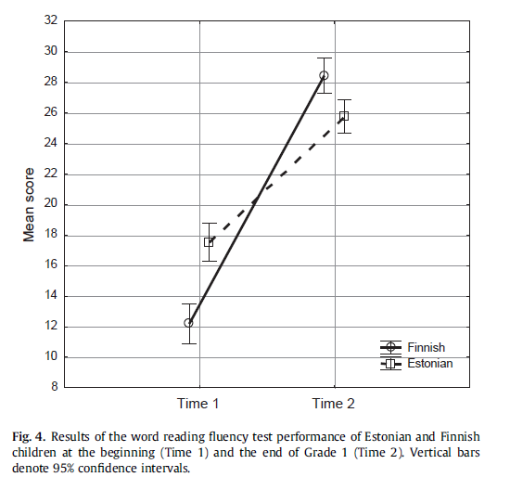
Lugemisoskus 1. klassi lõpus
Notes:
1.klassi lõpus on aga Soome laste lugemisoskus keskmiselt parem kui Eesti lastel. Eesti lapsed loevad kooli alguses oluliselt kiiremini ning teevad seejuures vähem vigu, kuid tasemed ühtlustuvad esimese seitsme kooliskäidud kuu jooksul.Varane lugema õpetamine ei anna olulist ega pikaajalist eelist. Koolieelses eas on olulisem lugemise eeloskusi arendada, kujundada suulist eneseväljendusoskust, tekitada huvi raamatute vastu.

Slide 5
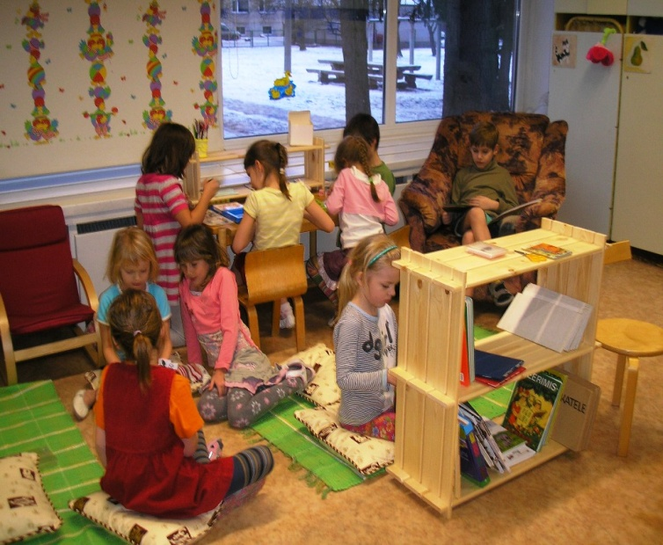
Lugemispesad
Alates 2004. aastast
Eesmärk anda õpetajale võimalus saada uusi teadmisi ja oskusi sellest, kuidas kohandada lugemiskeskkonda lasteaias ja algkoolis ning muuta raamatud, lugemistegevused lastele huvitavaks.
Notes:
Eesti Lugemisühing on

Slide 6
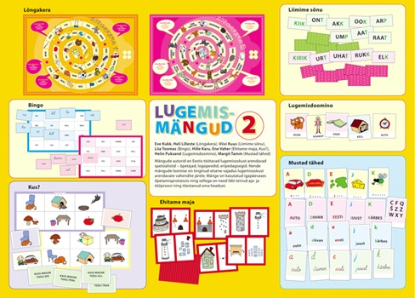
Lugemismängud
Konkurss
Parimatest mängudest kogumikud
5 kogumikku
Notes:
Mängude autorid on Eestis töötavad lugemisoskust arendavad spetsialistid – õpetajad, logopeedid, eripedagoogid. Nende mängude loomise on tinginud otsene vajadus lugemisoskust arendavate vahendite järele, mis oleksid ühtlasi lastele huvitavad, pakuksid põnevust ja näeksid kaunid välja. Mängude autorid on mänge kasutanud igapäevases õpetamisprotsessis ning sellega on mängud läbinud aja- ja tööproovi ning tõestanud oma headust. Esimene kogumik ilmus ka soome keelde kohandatult.

Slide 7
Üldhariduskooli õpilased
Notes:
2015/16 on õpilaste arv üldhariduskoolis saavutanud enam-vähem 2008/2009 aasta taseme.
Uus õppekava alates 2011. aastast. Seda on juba mitmed korrad muudetud, viimane versioon hakkas kehtima 2014, samas puudub põhjalik analüüs.

Slide 8
Lugemisoskus põhikooli lõpus (PISA)

Slide 9
Poiste ja tüdrukute lugemisoskus (PISA 2012)

Slide 10
Lugemisoskus täiskasvanueas (PIAAC)
Funktsionaalse lugemisoskuse osas on meeste ja naiste keskmine erinevus 2 punkti: meeste keskmine tulemus on 275, naistel 277 punkti.
(Halapuu, Valk 2013)

Slide 11
Kõrgkoolide üliõpilaste eesti keele oskus
(Ehala, Kerge, Lepajõe, Sõrmus 2015)
 | 2010 | 2015
sõnakasutus | väga hea | väga hea piiril
õigekeelsus | rahuldav | rahuldav
sõnavara üldine tundmine | rahuldav | väga hea
harva sõnavara tundmine | mitterahuldav | kasina piiril
Notes:
Autorid Martin Ehala, Krista Kerge, Kersti Lepajõe, Kadri Sõrmus

Slide 12
Kõrgkoolide üliõpilaste eesti keele oskus
(Ehala, Kerge, Lepajõe, Sõrmus 2015)
 | 2010 | 2015
väga hea | 2,8% | 5,9%
hea | 17,7% | 24,6%
rahuldav | 31,7% | 21,9%
kasin | 22,9% | 18,7%
mitterahuldav | 20,1% | 21,4%

Slide 13
Eesti keele riigieksam

Slide 14
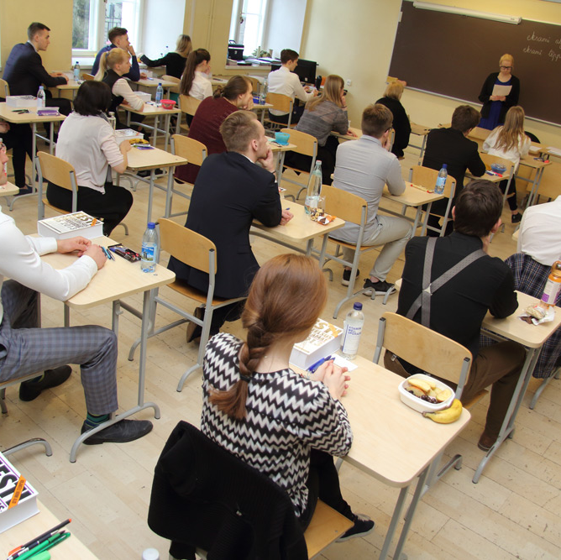
Eksamiarendus
Pabereksam → e-eksam
Funktsionaalne keeleoskus
  Lugemine
  Kirjutamine
  Kuulamine?
  Rääkimine?

Slide 15

Kvaliteetne õppevara
Õpikukeele analüüsimisel on tõdetud vajadust
  ulatuslikuma keeletoimetamise,
  õpiku kirjutamise juhendmaterjalide,
  riikliku mõju suurendamise (erapooletu retsenseerimis-süsteem) ning
  perioodiliste ühisseminaride järele.
(Vahearuanne 2011-2012)

Slide 16
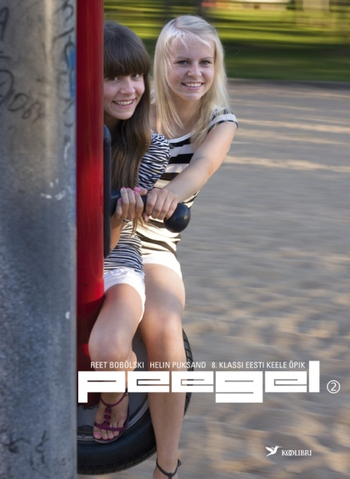
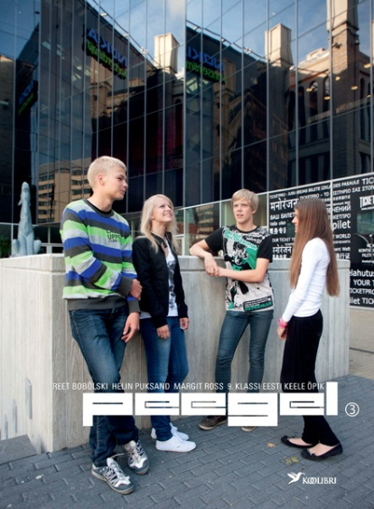
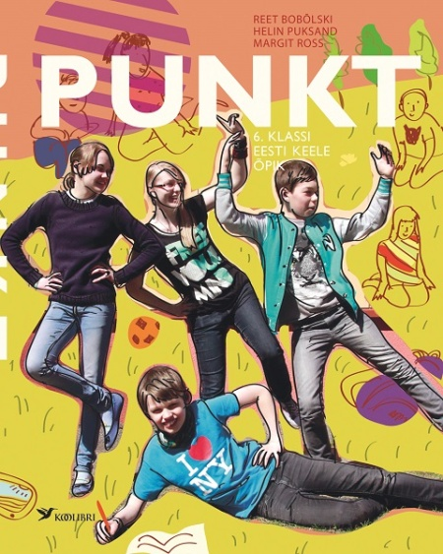
Peegel 2 – Tallinna Ülikooli parim õpik 2011
Peegel 3 – Euroopa parima õpiku võistluse BESA 3. kategoorias 2. koht
Punkt – Best European Learning Materials Awards oma vanusegrupi õpikute seas 2. koha;
2014. aasta kasvatusteaduslike tööde riikliku konkursi õpikute kategooria võitja
Notes:
Euroopa parima õpiku võistluse BESA (Best European Schoolbook Awards) kolmandas kategoorias ehk 12-aastastele ja vanematele lastele mõeldud õppekirjanduse seas saavutas teise koha Koolibri kirjastuse eesti keele õpik 9. klassile "Peegel" (autorid Reet Bobõlski, Helin Puksand, Margit Ross).
Õppematerjalide võistlus, mida organiseerivad EEPG (European Educational Publishers Group), Frankfurdi Raamatumess ja IARTEM (The International Association for Research on Textbooks and Educational Media), toimus sel aastal juba neljandat korda. Võistluse kutse saadetakse kõigile Euroopa õpikukirjastustele; raamatuid ja e-materjale hindab õppekirjanduse ekspertidest koosnev kaheksaliikmeline rahvusvaheline žürii.
Võistlust korraldab Euroopa õpikukirjastuste ühendus (EEPG) koos IARTEM-i (International Association for Research on Textbooks and Educational Media) ja Frankfurdi raamatumessiga alates 2009. aastast. Võistlusel vōivad osaleda kõik Euroopa õpikukirjastused, materjale hindab kaheksast sõltumatust eksperdist koosnev žürii. Auhind anti kätte 9. oktoobril Frankfurdi raamatumessi raames toimunud pidulikul üritusel.

Slide 17
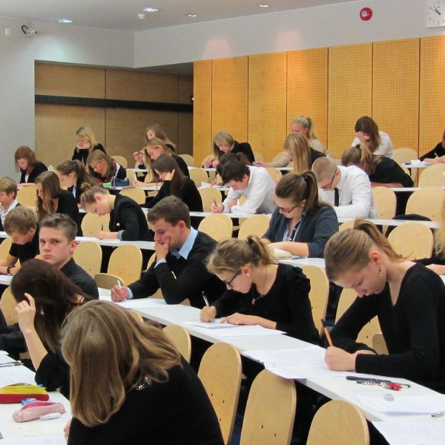
Emakeele-olümpiaad
See ei ole koht raha kokkuhoiuks!
Peab jääma 2-päevane olümpiaad.

Slide 18
Eesti keele ja kirjanduse õpetajad
2011/12 | 2012/13 | 2013/14 | 2014/15 | 2015/16
1288 | 1367 | 1446 | 1480 | 1558
32 ja nooremad | 13,4%
33-42 | 18,6%
43-52 | 28,8%
53-62 | 29,4%
63 ja vanemad | 9,8%

Slide 19
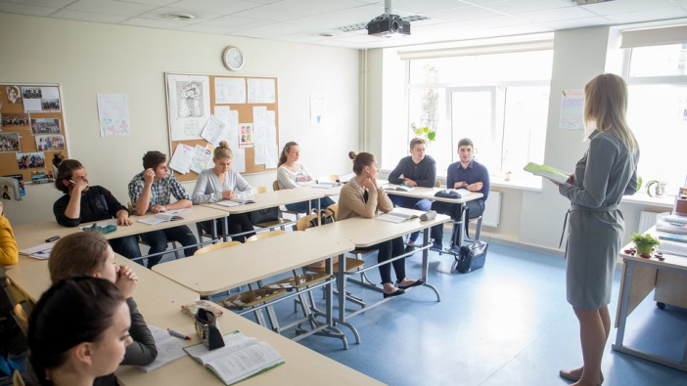
Õpetajate ettevalmistus
Võtta eesti keele väljendusõpetuse kursus (3 EAP) kõikide pedagoogiliste erialade õppekavadesse,
tagada õpetajate esmakoolituse õppekavade läbijate hea erialane ja üldine eesti keele väljendusoskus.

Slide 20
Euroopa kodanike kirjaoskusõiguse deklaratsioon
Lapsi toetatakse kodus kirjaoskuse omandamisel.
Lapsevanemad saavad toetust, et aidata oma lapsi kirjaoskuse omandamisel.
Taskukohane kvaliteetne eelkool või lasteaed soodustab laste keele- ja kirjaoskuse eelduste arengut.
Kvaliteetset kirjaoskuse õpetamist lastele, noorukitele ja täiskasvanutele peetakse kõikide haridusasutuste põhitegevuseks.
Kõik õpetajad saavad tõhusa õpetajakoolituse ja professionaalse arengu kirjaoskuse õpetamiseks, et olla valmis oma nõudlikku ülesannet täitma.
Kõigis vanuserühmades edendatakse infotehnoloogilist pädevust.

Slide 21
Euroopa kodanike kirjaoskusõiguse deklaratsioon
Lugemisnaudingut propageeritakse ja edendatakse aktiivselt.
Raamatukogud on kättesaadavad ja hästi varustatud.
Lugemis- ja kirjutamisraskustega lapsed ja noored saavad vajalikku abi spetsialistidelt.
Täiskasvanuid toetatakse neile vajaliku kirjaoskuse arendamisel, et nad saaksid igakülgselt osaleda ühiskonna elus.
Poliitikud, spetsialistid, lapsevanemad ja kogukonnad teevad koostööd, et tagada võrdne juurdepääs kirjaoskusele, sulgedes lünki sotsiaalsel ja hariduslikul tasandil.

Slide 22
Küsimusi? Ettepanekuid?
helin.puksand@tlu.ee

